Slide 1
EIN COMENIUS-PROJEKT

Slide 2
COMENIUS-PROJEKT
Welche Länder machen mit?
Was ist das Thema des Projekts?
Was können die Schüler machen?

Slide 3
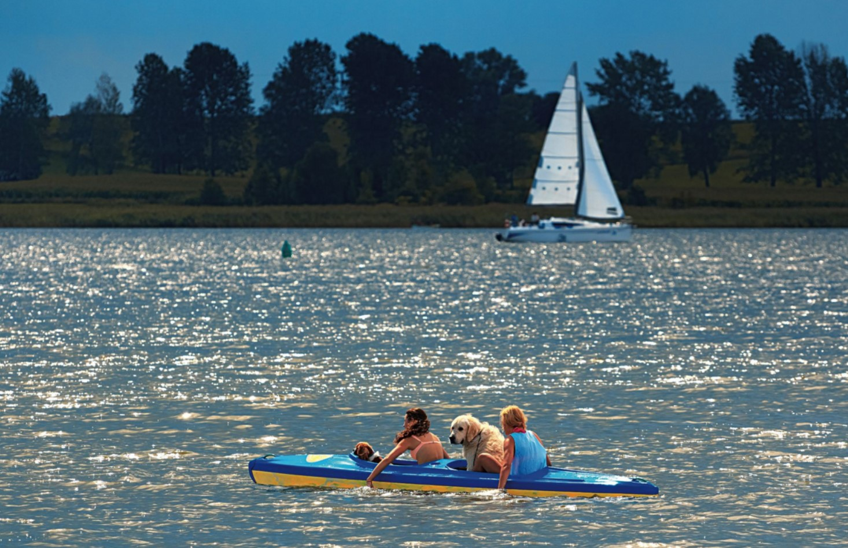
Was könneN die Schüler in Polen machen?

Slide 4
Was könneN die Schüler in DEUTSCHLAND machen?

Slide 5
Was könneN die Schüler in RUMÄNIEN machen?

Slide 6
(Übungsheft seite 71)

Slide 10
WAS MÜSSEN DIE SCHÜLER MITNEHMEN?
Kanu fahren
Rafting machen
wandern
 Die Schüler fahren nach Polen. Sie müssen ….. mitnehmen.

Slide 11
WAS MÜSSEN DIE SCHÜLER MITNEHMEN?
snowboarden
Ski laufenen
eislaufen
 Die Schüler fahren nach Deutschland. Sie müssen ….. mitnehmen.

Slide 12
WAS MÜSSEN DIE SCHÜLER MITNEHMEN?
tauchen
schwimmen
windsurfen
 Die Schüler fahren nach Rumänien. Sie müssen ….. mitnehmen.

Slide 13
(Übungsheft seite 71)

Slide 14
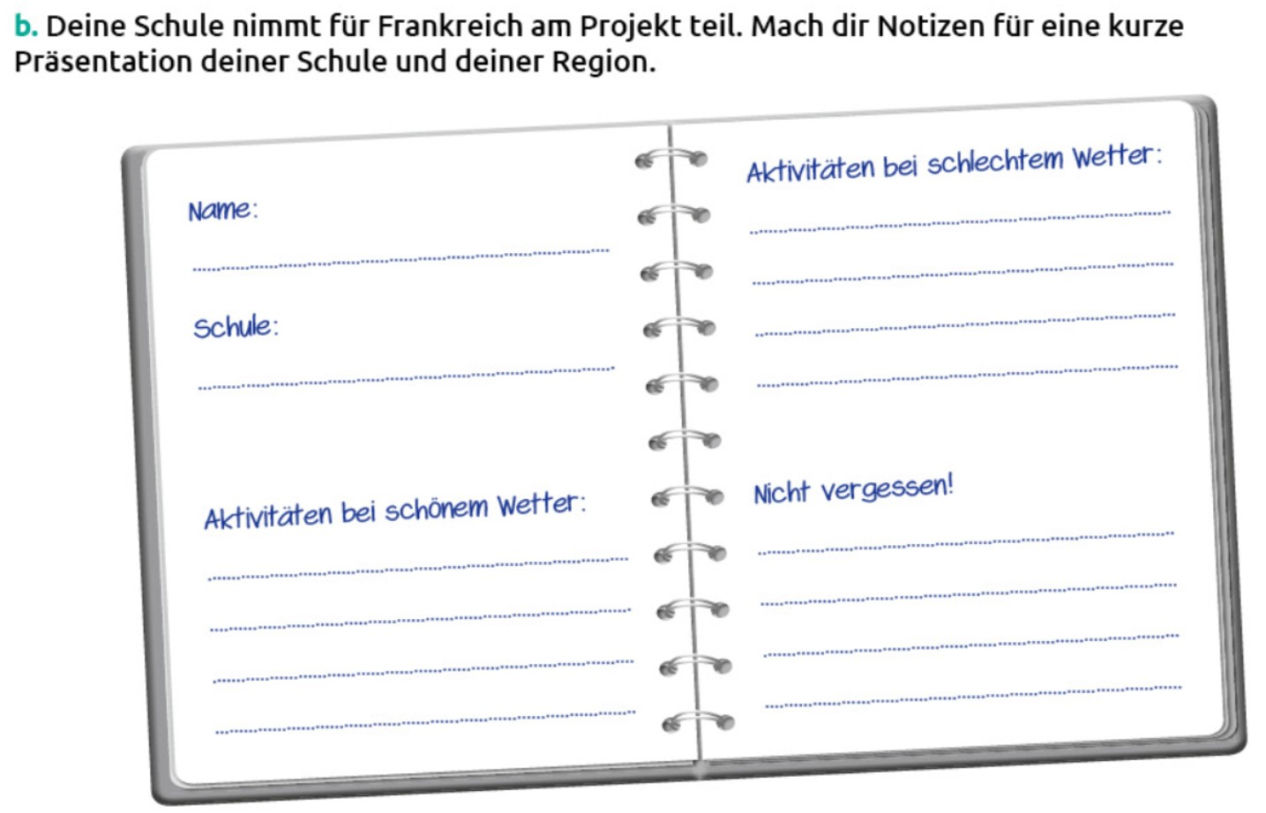
Bei schlechtem Wetter könnt ihr …
Collège Jean Fernel -Clermont
Ihr müsst…
mitnehmen.
Bei schönem Wetter könnt ihr …

Slide 15
COMENIUS-PROJEKT
Die Schüler fahren nach Polen. In Polen können sie …
Sie müssen ...
Die Schüler fahren nach Deutschland. In Deutschland können sie …
Sie müssen …

Slide 16
BILAN GRAMMATICAL
Comment exprimer une obligation :
 Die Schüler müssen eine Badehose mitnehmen.
ich muss
ø
modalité.
du muss
Le verbe müssen est un verbe de
t
er / sie muss
ø
Comme le verbe können qui exprime un savoir-faire ou une possibilité.
wir müss
en
ihr müss
t
sie müss
en

Slide 17
(Übungsheft seite 73)

Slide 19
(BUCH seite 73)

Slide 20
